Slide 1
PRONÓSTICO DEL CONSUMO DE ENERGÍA ELÉCTRICA RESIDENCIAL PARA CIUDADES USANDO LA TEMPERATURA, PRESION Y OTROS IMPORTANTES VALORES CLIMATICOS GRACIAS AL BIG DATa
Jonattan stivent Vargas camacho

Slide 2
objetivos
Objetivo General:
Elaborar un pronóstico de consumo residencial de energía eléctrica en diferentes ciudades de diferentes naciones (zona urbana) mediante la asociación de valores climaticos tomados de herramientas investigativas, matemáticas y computacionales gracias al BIG DATA

Slide 3
objetivos
Objetivo Especificos :
Desarrollar un modelo de proyección energética para una ciudad comprendiendo sus valores climaticos
Analizar los resultados para entender los factores que explican el comportamiento de la demanda de energía eléctrica en una ciudad.

Slide 4
BENEFICIOS Y MOTIVACION
Preocupacion y satisfaccion del derecho de uso de energia electrica por parte de cada ciudadano de cada nacion
Buscar satisfacer uso de energia electrica para una nacion para el buen desarrollo de la economia (Ej Venezuela donde no funciona la energia electrica)
Uso de Datos de Big Data con variaciones en sus datos, por ejemplo ver Temperatura

Slide 5
INFORMACION DEL DATAFRAME: Smart Home Dataset con información del clima

Slide 6
POTENCIAL APLICACION EN EL CONTEXTO LOCAL: Poder tener un almacenamiento de energia electrica alterno basado en un pronostico previo para la ciudad de Bucaramanga cuando se presente una catastrofe que destruya total o parcialmente los suministros convencionales de energia electricia (Ej: Medellin)

Slide 7
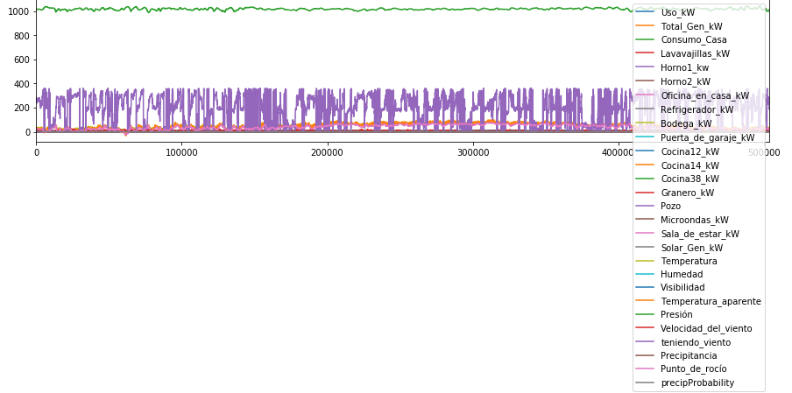
TENEMOS NUESTRO PLOT

Slide 8
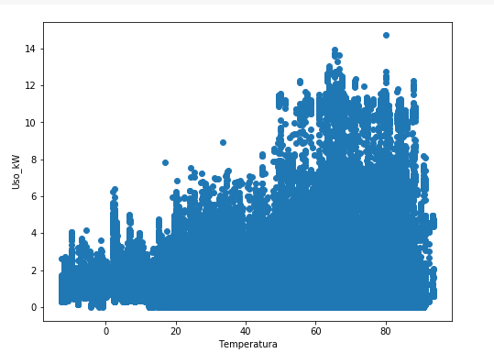
RELACION USO DE KW Y TEMPERATURA

Slide 9
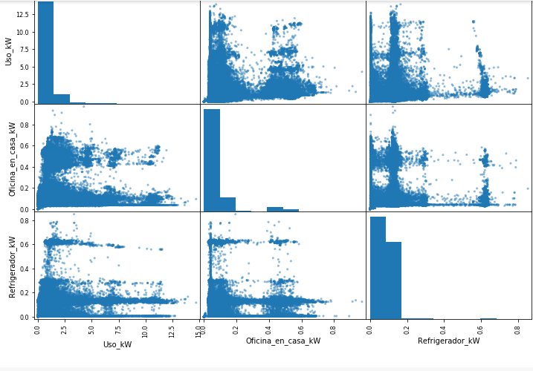
MATRIZ DE DISPERSION, OBSERVAR TEMPERATURA Y USO EN KW

Slide 10
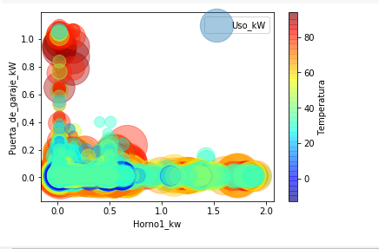
RELACION ENTRE TEMP Y USO DE KW DE DOS APARTAOS ELECTRONICOS

Slide 11
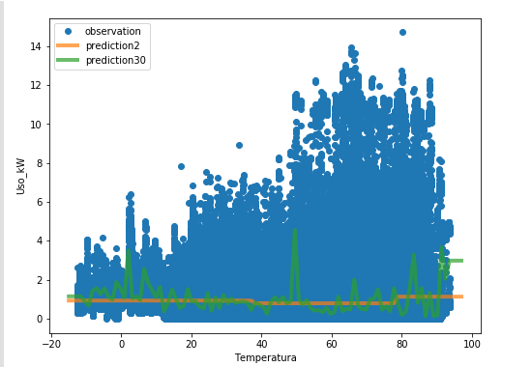
PREDICCION

Slide 12
Contenido del notebook
En el notebook vemos la predicción de uso de energía eléctrica a partir de los datos de valores climáticos, así como de valores MSE y de representaciones que nos ayudan a entender

Slide 13
GRACIAS POR LA ATENCION¡

